Slide 1
Tool Recognition
Progetto a cura di Creati Davide, Delli Fiori Andrea

Slide 2
Scopo del progetto
Scelta delle specifiche, dei requisiti e delle assunzioni
Lo scopo del progetto è la realizzazione di un’applicazione che sfrutti le nozioni imparate durante il corso per permettere di identificare correttamente degli utensili meccanici posizionati su un piano. In particolare:
Si considerano 10 categorie di attrezzi, ovvero cacciaviti, chiavi inglesi, chiavi a pappagallo, martelli, pinze, seghe, tenaglie, trapani, brugole, forbici. Inoltre, gli attrezzi non sono facilmente riconoscibili l’uno dall’altro
Si considerano 3 tipi di sfondo differenti per il testing dell’applicazione
Si considerano immagini con ombre, illuminazione diversa o rumore

Slide 3
Scopo del progetto
Scelta delle specifiche, dei requisiti e delle assunzioni
Inoltre, in merito allo sfondo per il training set, si considera che:
Lo sfondo occupa almeno il 50% dell’immagine. La segmentazione tramite istogramma ha bisogno di una gran parte di sfondo per funzionare
Lo sfondo ha un colore il più possibile uniforme, che non sia bianco o nero. La segmentazione in generale non presenta correttamente gli attrezzi altrimenti

Slide 4
Scopo del progetto
Scelta delle specifiche, dei requisiti e delle assunzioni
Invece, in merito agli attrezzi per il training set, si considera che:
Gli attrezzi non devono essere posizionati sui bordi dell’immagine. La segmentazione elimina le imperfezioni dovute all’illuminazione, spesso sul bordo
Gli attrezzi di una stessa categoria presentano una forma simile. Non sarebbe possibile associare feature simili a forme troppo diverse

Slide 5
Pipeline del progetto
Operazioni effettuate per arrivare al risultato
Il tool recognition prevede una serie di operazioni per arrivare al risultato finale.
Dataset Creation
Segmentation
Preprocessing
Segmentation BW / Segmentation Hist
Labelling
Feature Extraction
Momenti di Hu
Proiezioni, centroide ed altre features

Slide 6
Pipeline del progetto
Operazioni effettuate per arrivare al risultato
Il tool recognition prevede una serie di operazioni per arrivare al risultato finale.
Model Creation
Data Partition
KNN-Mahalanobis, Tree
Object Recognition
Model Prediction
Visual Formatting

Slide 7
Problemi di acquisizione?
Feature scorrette?
Dataset Creation
Segmentazione
Feature Extraction
Model Creation
Object Recognition
Acquisizione di immagini tramite fotocamera
Estrazione di ogni componente connessa individuata
Rilevamento di misure per identificare un oggetto
Creazione di un modello di ML tramite dati forniti
Predizione tramite modello su attrezzi individuati
Pipeline del progetto tramite semplice diagramma di flusso, commentato

Slide 8
Dataset Creation
Acquisizione delle immagini
La base del progetto parte ovviamente dalla creazione del dataset, ovvero l’acquisizione di immagini RGB appropriate rispetto ai requisiti dell’applicazione. Fondalmente si tratta di scegliere il modo migliore per fotografare i vari attrezzi meccanici; per questo progetto si è scelto di adoperare una fotocamera frontale a 48MP del telefono e di curare di più lo sfondo: rigorosamente in tinta unita neutrale per permettere la migliore possibile segmentazione, permettendo quindi al modello di concentrarsi solo sul training degli attrezzi e non troppo su eventuali sfumature di rumore, imperfezioni e ombreggiature. Il modello sarà poi però in grado di adoperare una prediction su sfondi e in condizioni diverse.

Slide 9
Segmentation
Preprocessing
Una semplice funzione di pre-processamento dell’immagine per renderla il più adatta possibile alle successive operazioni. In particolare, si opera una resize del 30% della dimensione originale per diminuire il costo computazionale e una trasformazione da RGB a HSV, lo spazio colore reputato idoneo per lo scopo del progetto.
In fase iniziale si era valutato l’uso esclusivo del grayscale, ma si è rivelato velocemente troppo impreciso. In merito al rumore, si applica un filtro mediano solo quando si vuole lavorare sulla Hue per correggerlo

Slide 10
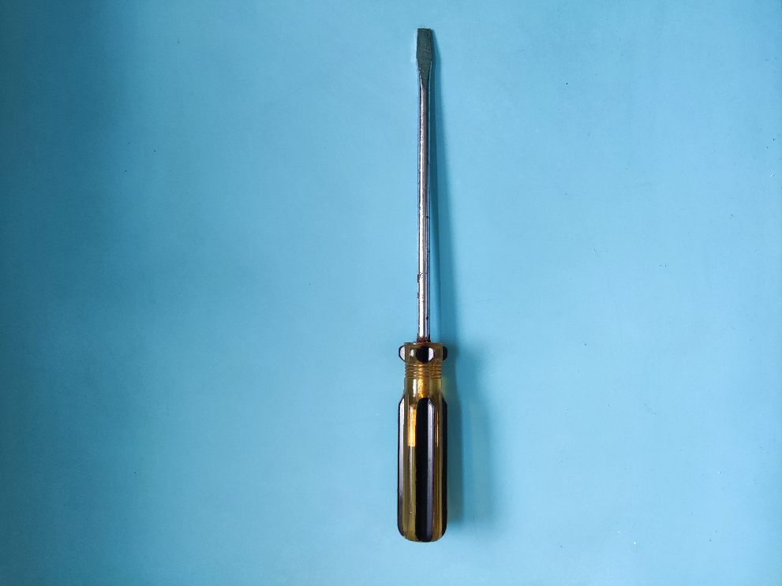
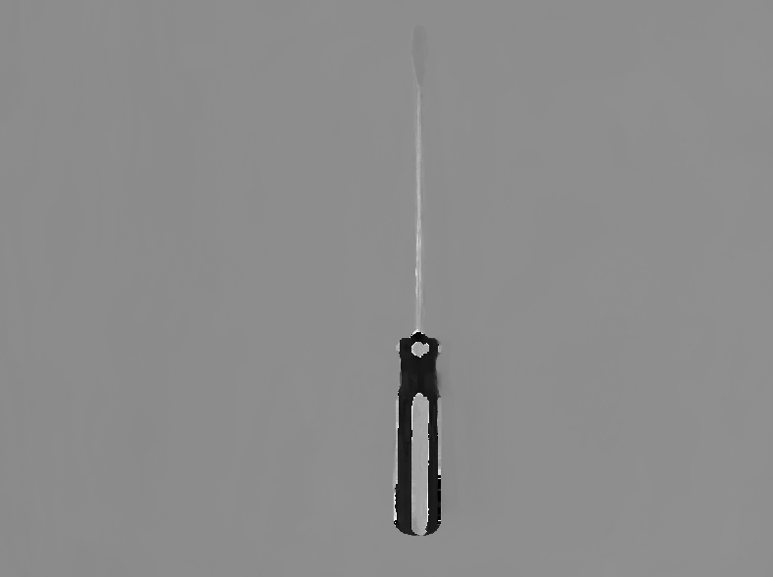
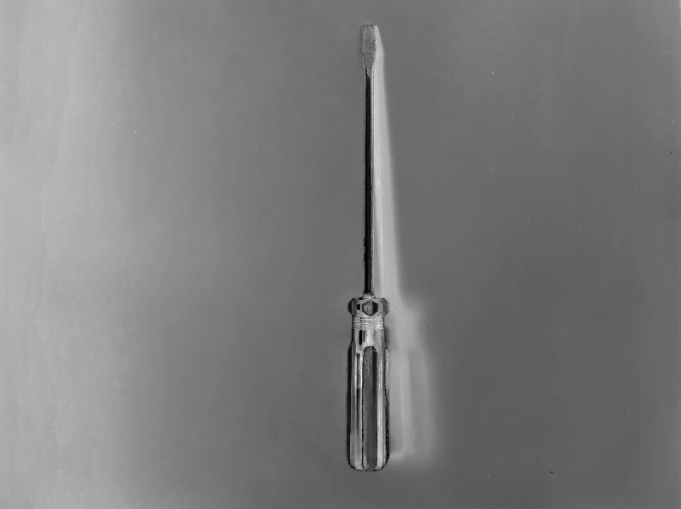
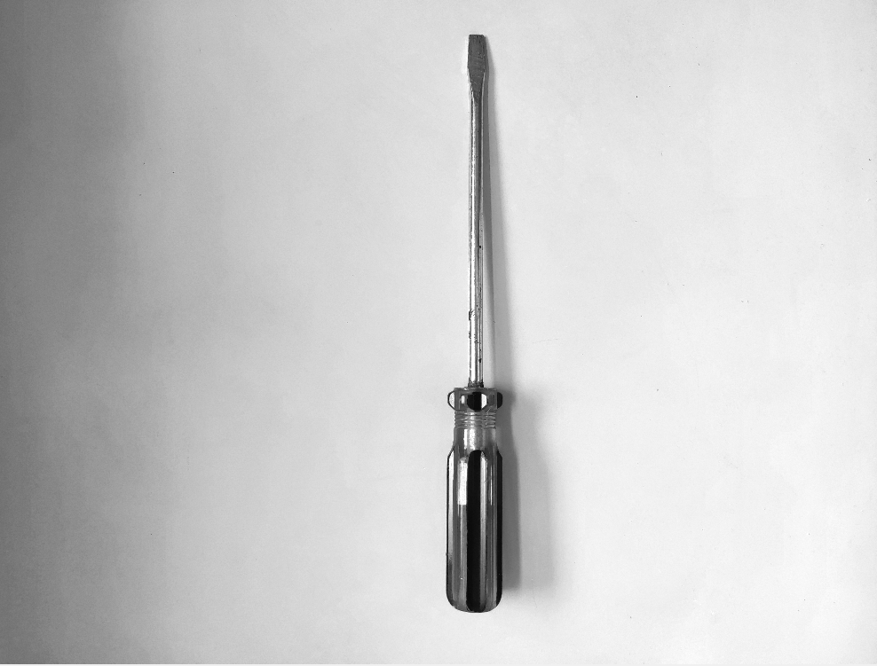
Immagine originale
hue = preprocessing(image, 'hue');
sat = preprocessing(image, 'sat');
val = preprocessing(image, 'val');

Slide 11
Segmentation
Segmentation BW
Una funzione di segmentazione che si concentra su due segmentazioni separate, rispettivamente su Saturation e su Brightness (Value), che poi vengono intersecate per prendere i risultati migliori di entrambe.
Si opera su entrambe una binarizzazione secondo un modello adattativo, ovvero che calcola un threshold adattativo in base alla media dell’intorno di ogni pixel (metodo di Bradley). Si aggiunge inoltre un parametro (‘ForegroundPolarity’) che permette di specificare che il foreground potrebbe contenere ombre; questo aiuta molto nella gestione delle ombre nell’immagine.

Slide 12
Segmentation
Segmentation BW
La segmentazione su saturazione è perfetta per oggetti con molte parti da riempire; le variazioni della saturazione sono infatti molto utili per individuare i contorni di un oggetto. Si adopera però una filosofia “more-than-necessary”, ovvero si tende a prendere anche più del dovuto in vista di un intersecamento, per non perdere il maggior numero di informazioni.
Le funzioni utilizzate prevedono l’aggiunta di pixel ai bordi degli oggetti trovati (definendo meglio la loro forma) e la connessione abbondante di parti sconnesse o buchi tramite strutture a disco dalla dimensione di 8px.

Slide 13
Segmentation
Segmentation BW
La segmentazione su brightness è invece perfetta per connettere oggetti con parti non inizialmente unite; la grayscale della brightness tende ad includere le ombre come parte dell’oggetto, stabilendo però meglio qual è l’intera componente connessa. Lo scopo allora è solo quello di unire eventuali componenti connesse diverse in una unica, il più precisamente possibile.
Le funzioni utilizzate prevedono l’aggiunta di pixel ai bordi degli oggetti e la creazione di pixel intermedi tra eventuali parti sconnesse, occupandosi poi di eliminare imperfezioni sotto i 150px rimanenti.

Slide 14



Immagine originale
saturazione di segmentation_bw
brightness di segmentation_bw
saturazione & brightness

Slide 15
Segmentation
Segmentation Hist
Una funzione di segmentazione che si basa sulla ricerca dell’istogramma della “zona” (o colonna, detta mode) più alta, ovvero quella che rappresenta la parte di sfondo (che la Hue in particolare tende ad unificare).
Si considerano quindi i valori attorno alla sua base per segmentare; vengono calcolati tramite un delta (dal valore di 0.003 dopo vari tentativi), ovvero una soglia arbitraria sotto cui considerare un valore come fine o inizio della mode.
Si segmenta infine mettendo ad 1 tutto ciò che non fa parte della mode calcolata.

Slide 16
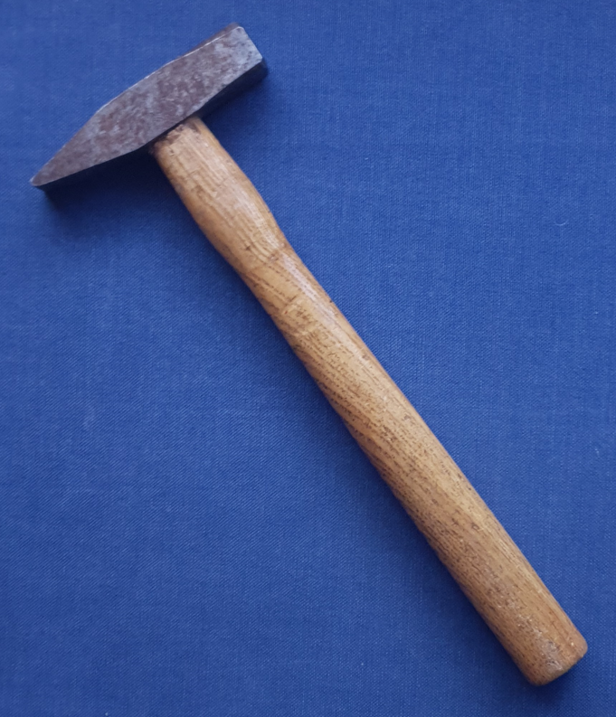
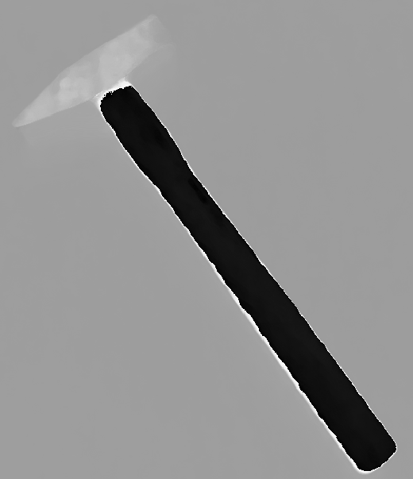
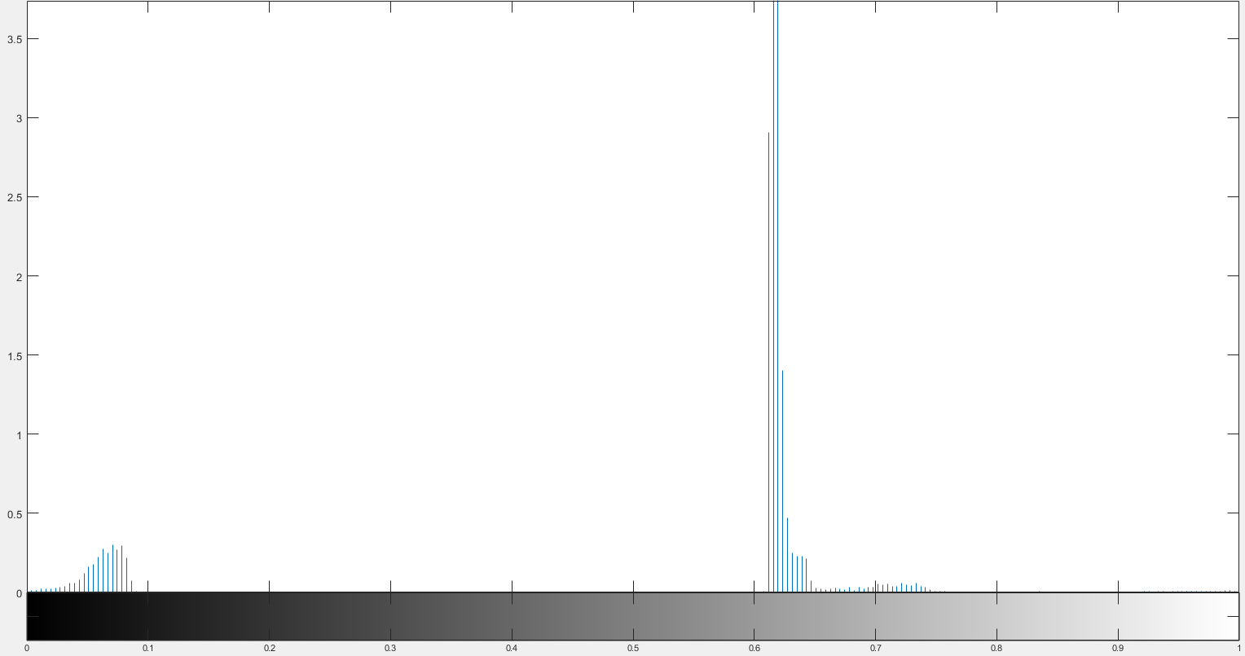
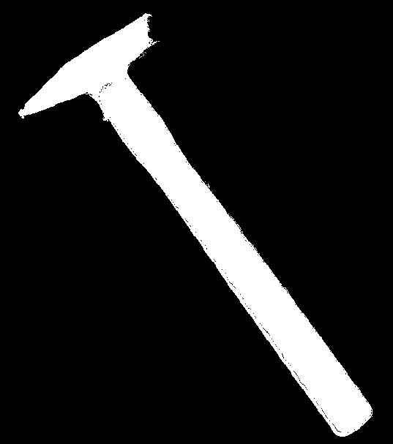
Immagine originale
Istogramma della componente hue
Componente Hue
segmentation hist

Slide 17
Segmentation
Unione dei risultati
La parte finale della segmentazione consiste nell’unione dei due risultati forniti (le due immagini binarie) da entrambe le segmentazioni intermedie. Si opera quindi un’operazione di rimozione di imperfezioni sui bordi e di riempimenti di buchi.
Si fa ora una distinzione per tipo di segmentazione, ovvero tra segmentazione per training del modello o per testing del modello. Se si tratta della prima si usa una funzione per eliminare ogni componente connessa che non sia quella più grande (l’attrezzo da considerare), altrimenti si opera una semplice rimozione di imperfezioni sotto i 200px, stavolta.

Slide 18
Segmentation
Labelling
La funzione di labelling, che diventa rilevante solo quando si parla di segmentazione per testing, permette di estrarre dall’immagine originale solo la componente connessa che rappresenta ogni attrezzo trovato, numerando i relativi pixel con un’etichetta incrementale.
Questo permette di avere un elenco di componenti connesse a cui accedere per la fase di feature extraction specifica per l’attrezzo, e per quelle successive.
Nella segmentazione per training si limita a restituire l’unica componente trovata.

Slide 19
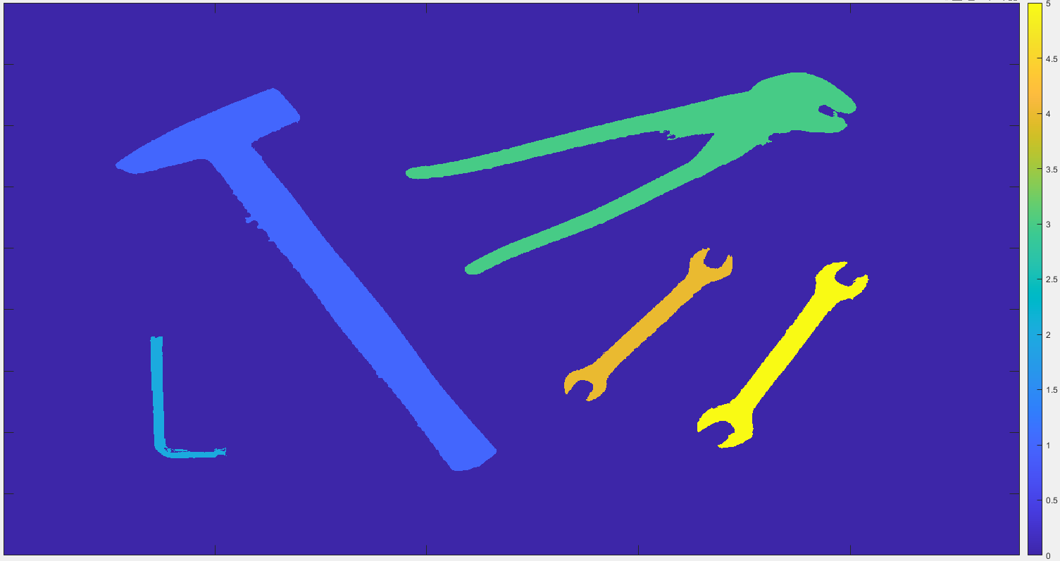
Immagini delle etichette delle componenti connesse

Slide 20
Feature Extraction
Momenti di Hu
L’estrazione delle feature è la fase in cui data una componente connessa, si considera la regione che occupa per trarre delle informazioni su cui basarsi per predizioni.
I momenti di Hu sono invarianti rispetto alla traslazione, alla scala e alla rotazione che descrivono precisamente questa filosofia. In particolare, il primo è analogo al momento dell’inerzia attorno al baricentro dell’immagine, dove l’intensità dei pixel è analoga alla densità effettiva. Per il progetto si useranno i primi due.

Slide 21
Feature Extraction
Proiezioni, centroide ed altre features
Altre feature estraibili dalla regione, in particolar modo dalla sua orientazione, sono le proiezioni orizzontali e verticali dell’immagine tramite il suo istogramma.
Invece, se la componente connessa ha un baricentro che fa parte della sua regione, allora lo si può considerare come altra feature.
Infine, altre misure date dalle proprietà della regione sono la solidità, l’eccentricità e la proporzione fra gli assi, tre feature che sono risultate le migliori per classificare gli attrezzi.

Slide 22
Model Creation
Basi della creazione
La costruzione del modello parte dalla segmentazione che permette l’estrazione di una componente connessa. L’analisi della regione che occupa permette invece l’estrazione delle features più importanti. Si costruisce quindi un elenco di immagini e labels derivanti dal dataset (input del progetto), a cui si aggiungono le features calcolate.
Questi tre dati rappresentano il requisito per la creazione di un modello di Machine Learning che permette di effettuare predizioni basandosi su tali informazioni.

Slide 23
Model Creation
Data Partition
Prima di effettuare la costruzione finale del modello, si vuole prima verificare la correttezza di quanto calcolato finora. La funzione di partizione dei dati, allora, nonostante non abbia un uso diretto per un consumatore finale del progetto, rimane comunque importante.
Essa permette di separare le immagini e le labels del dataset in un training set, secondo il quale il modello verrà creato, e in un testing set, secondo il quale il modello verrà testato, producendo eventualmente delle matrici di confusione come risultato tangibile di quanto fatto.

Slide 24
Model Creation
KNN-Mahalanobis
Il modello creato secondo la classificazione KNN, ovvero “k-nearest neighbor”, è un modello che si basa sul riconoscimento di gruppi o clusters; un punto non classificato allora viene assegnato al gruppo in cui il suo nearest neighbor appartiene.
La sua “vicinanza” viene calcolata specificando il metodo di calcolo della distanza tra i due. La distanza di Mahalanobis, che si basa sul calcolo della matrice di covarianza definitivamente positiva, è stata scelta per il progetto in quanto quella che produce risultati migliori (rispetto per esempio a quella Euclidea).

Slide 25
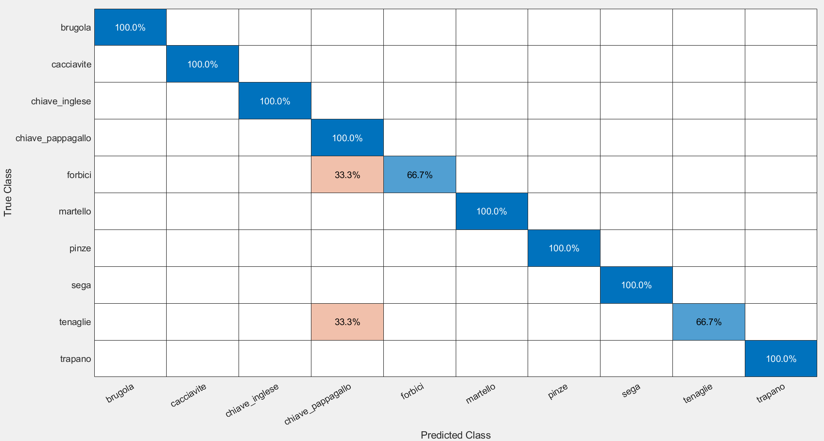
fitcknn(features, labels, 'NumNeighbors', 5, 'Distance', 'mahalanobis');

Slide 26
Model Creation
Binary decision tree
Il modello creato secondo albero binario di decisione si basa invece sul percorrimento dell’intero albero creato partendo dalla radice (ovvero dall’inizio) fino ad un nodo foglia che contiene la predizione.
Questo scorrimento avviene confrontando man mano i valori di due predittori alla volta, percorrendo quindi il ramo che risulta nel valore migliore per quella scelta decisionale. Diventa quindi chiaro il perché della creazione di questo specifico tipo di albero.

Slide 27
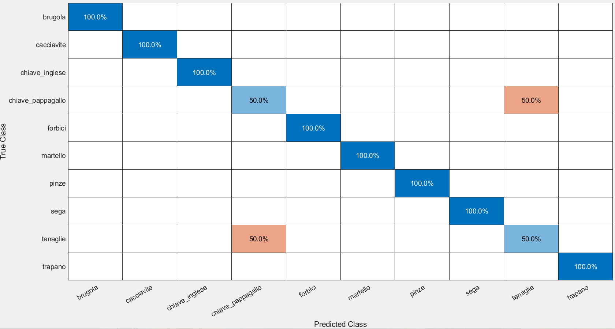
fitctree(features, labels);

Slide 28
Object Recognition
Model Prediction
Costruito il modello, quello che rimane è effettuare delle predizioni su immagini di testing, ovvero immagini che simulano un ipotetico input di un utilizzatore dell’applicazione: esse conterranno diversi attrezzi. La segmentazione e l’estrazione delle features per ciascuna delle componenti connesse riconosciute permette allora di fare una supposizione sulla base del modello di quale strumento essa rappresenti.
La predizione fornisce quindi una label di ipotesi e uno score di precisione su tale ipotesi; questo rappresenta l’output del progetto.

Slide 29
Object Recognition
Visual Formatting
Per migliorare la facilità di visualizzazione dell’output, si costruisce sull’immagine originale, attorno ad ogni attrezzo riconosciuto, una cornice (che diventa verde quando la predizione è corretta o rossa altrimenti) con la sua label e la percentuale di accuratezza del modello nella predizione effettuata.
Oggetti sconosciuti, labellati come “Unknown”, sono rivelati tramite l’analisi dello score, che non può scendere sotto il 20% o essere troppo diverso dai due migliori score singolarmente attribuiti ad ogni classe di attrezzo.

Slide 30
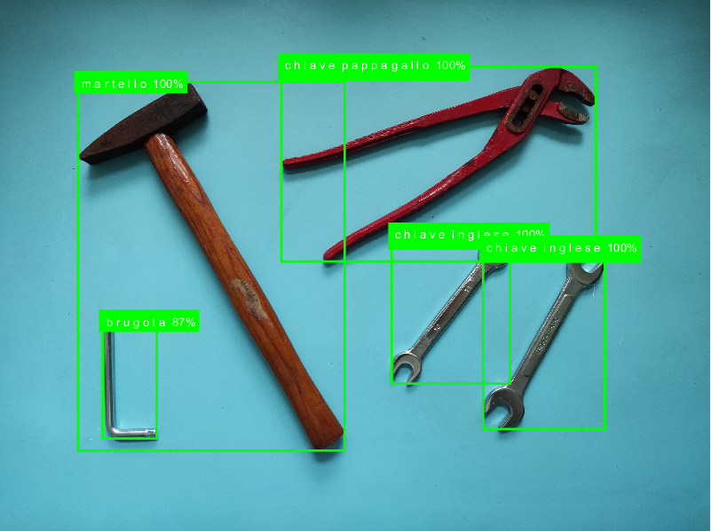
Tutti gli oggetti trovati correttamente

Slide 31
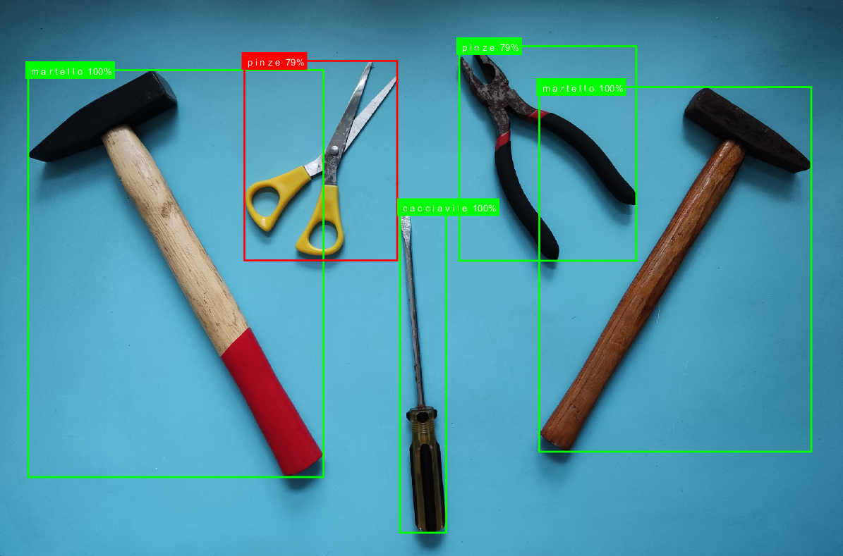
In questa circostanza delle forbici vengono classificate come pinze

Slide 32
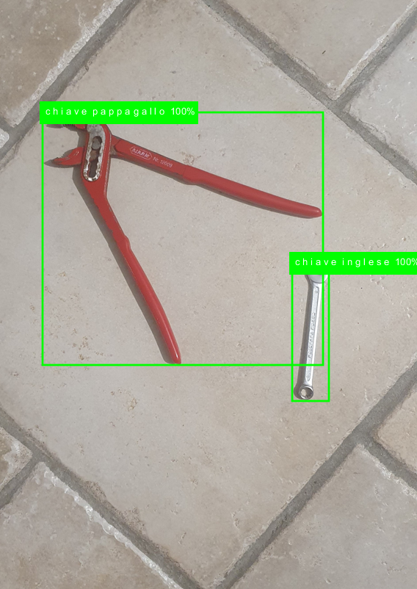
Piastrelle

Slide 33
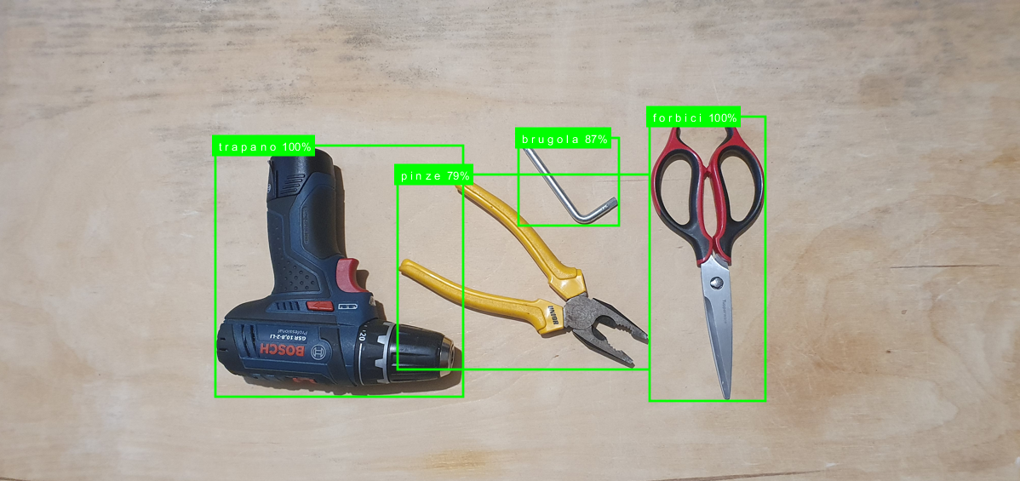
Legno

Slide 34
Risultati del progetto
Valutazione dell’accuratezza
Il progetto presenta degli ottimi risultati, avendo una percentuale di correttezza su 6 immagini di testing del 91.7%.
I problemi principali sono causati tra la categoria delle forbici e pinze, che vengono spesso confuse tra loro
Invece, la categoria delle chiavi a pappagallo è quella che produce i risultati migliori, nonostante i problemi che si sono incontrati durante la sua segmentazione.

Slide 35
Risultati del progetto
Possibili miglioramenti futuri
Gli eventuali miglioramenti del progetto sono due:
Arricchimento sostanziale del dataset, possibilmente con migliori modalità di acquisizione immagini. Si è optato per avere un dataset di circa 150 immagini e di non aggiungerne ulteriormente per mancanza di tipologie di attrezzi e per non violare l’uso del copyright scaricandole altrove
Segmentazione procedurale, ovvero segmentare basandosi su altre segmentazioni per scegliere la migliore modalità di lavoro sulla specifica immagine. Troppo dispendiosa in termini di tempo e costo computazionale

Slide 36
Autori del progetto
Crediti e riconoscimenti
Il progetto è stato creato in maniera equa (50%) dai due studenti di Elaborazione:
Creati Davide [869274], che si è occupato della Segmentation Hist, della Feature Extraction e della Model Creation
Delli Fiori Andrea [885915], che si è occupato della Dataset Creation, della Segmentation e della Object Recognition, oltre che alla creazione della presentazione
Generale testing del codice è attribuibile ad entrambi i membri del progetto.

